Slide 1
Sveučilište u Zadru
Odjel za psihologiju
11. Tjedan mozga (12.-18.ožujka 2012.)

Slide 2
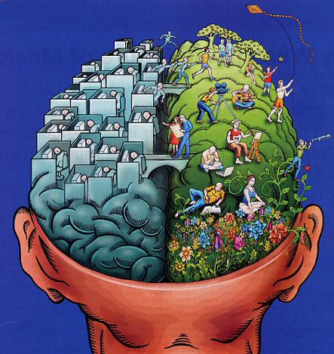
PONOVIMO
Neuron
Neuroprijenosnici
Hipotalamus
Hipokampus
Amigdala
Hipofiza
Hormoni

Slide 3
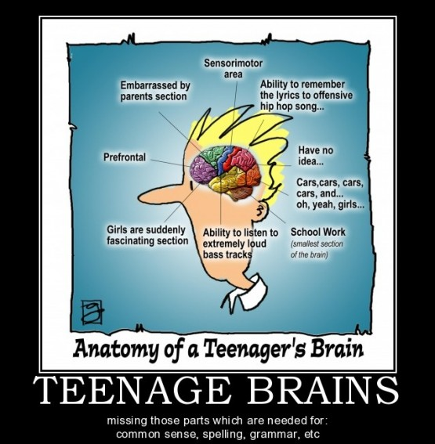

Slide 4
ŽENSKI MOZAK
Navala hormona---> razvoj sposobnosti za komuniciranje,stvaranje društvenih veza i briga o bližnjima
Aktivacija sustava hipotalamus-hipofiza-jajnici
Promjene razina estrogena i progesterona
Utjecaj na hipokampus,hipotalamus i amigdalu

Slide 5
Odgovor na stres kod djevojaka-kortizol
Stresovi vezani uz odnose
Estrogen
  reakcije na stres pružanjem podrške i stvaranjem zaštitnih društvenih mreža
  Aktivacija oksitocina i moždanih krugova specifičnih za ženski spol (razgovor,socijalizacija)

Slide 6
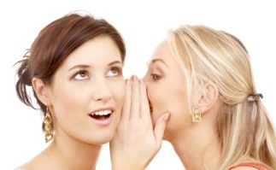

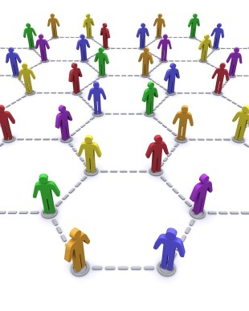

Slide 7
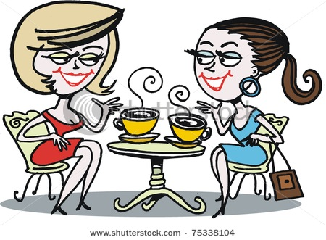
DJEVOJKE
  Više slušaju i više pričaju nego dječaci
  U danu u prosjeku izgovore 2-3 puta više riječi nego dječaci
  U prosjeku govore brže
Povijest
Ženke rezus majmuna

Slide 8
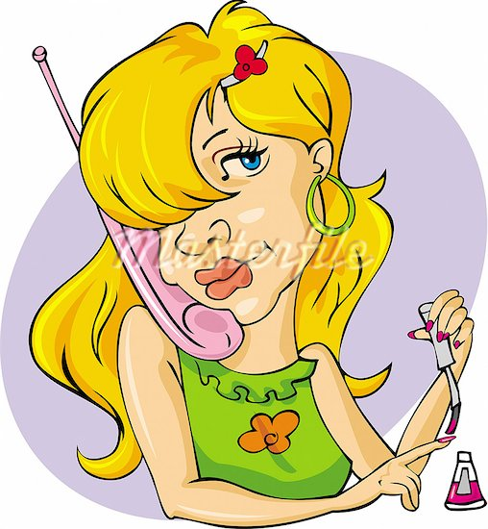
Zašto djevojke toliko vremena troše na telefonske razgovore i slične oblike komunikacije?
ESTROGEN
OKSITOCIN
UGODA

Slide 9
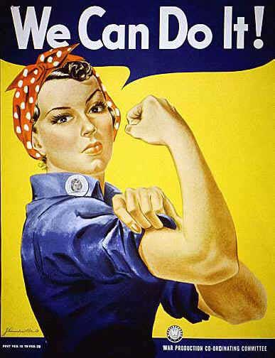
STRAH OD SUKOBA
Djevojke su motivirane za sprječavanje sukoba
Ugrožen odnos---> serotonin, oksitocin, dopamin
Kontrola-kortizol
Žene-reakcija “štiti i pomaži”

Slide 10
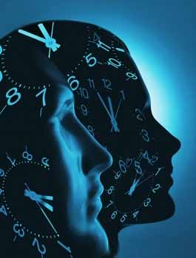
JOŠ NEKI UTJECAJI ESTROGENA (1)
Cirkadijurni ritam
  Suprahijazmatska jezgra
  Moždane stanice koje kontroliraju disanje

Slide 11

JOŠ NEKI UTJECAJI ESTROGENA (2)
Ranije sazrijevanje ženskog mozga---> 2-3 godine prije muškog
Mjesečni ciklus-najbitniji
  Estrogen-prva 2 tjedna-opuštanje-porast veza u hipokampusu
  14. dana-progesteron-poništava učinak estrogena

Slide 12
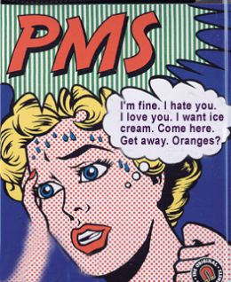

Slide 13
ZAŠTO MOZAK TINEJDŽERICE ŠIZI?
Teški PMS
  Neprijateljstvo
  Osjećaj depresije
  Razmišljanje o samoubojstvu
  Napadaji panike,straha
  Izljevi plača ili bijesa
PMDD- predmenstrualni disforični poremećaj

Slide 14
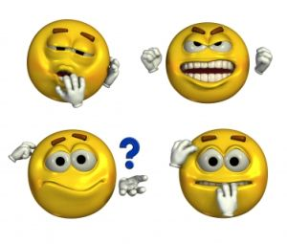
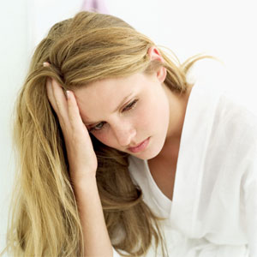
EMOCIJE
Amigdala
Pojačani emocionalni impulsi
Valovi estrogena i progesterona
Depresija

Slide 15
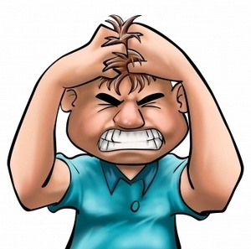
AGRESIVNOST
Androgeni hormoni
Od puberteta do 19.godine kod žena
Testosteron, androstenedion, DHEA
Smanjene razine androgena---> smanjena agresivnost i spolni nagon

Slide 16
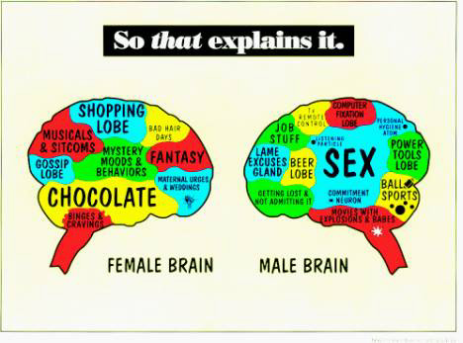

Slide 17

DJEČACI U PERIODU PUBERTETA
Odvojeniji od roditelja, nesavjesniji u školi, agresivniji, zainteresirani za najčešće suprotni spol vrlo naglo i u velikoj mjeri
navala kralja muških spolnih hormona- TESTOSTERONA
---> testosteron - pivo
9-godišnjak- 1 čaša piva
15- godišnjaka -2 galona piva (približno 8l piva)

Slide 18
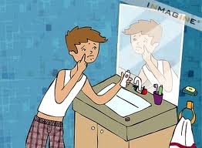
MASKULINIZACIJA TESTOSTERONOM
sve misli i ponašanja
izaziva povećanje dječakovih testisa
aktivira rast mišića i kostiju
potice rast brade i stidnih dlaka
produbljivanje glasa
te povećanje spolnog organa
Djeluje i na moždane krugove za seks, smještene u hipotalamusu
muški mozak je sada ustrojen da mu seks bude prvi na pameti

Slide 19
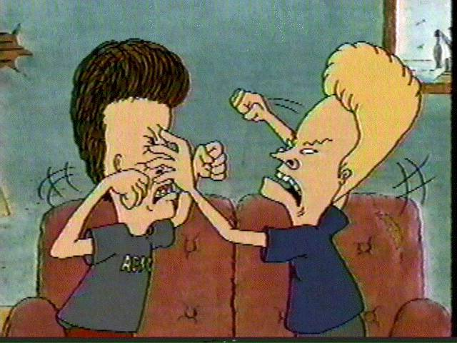
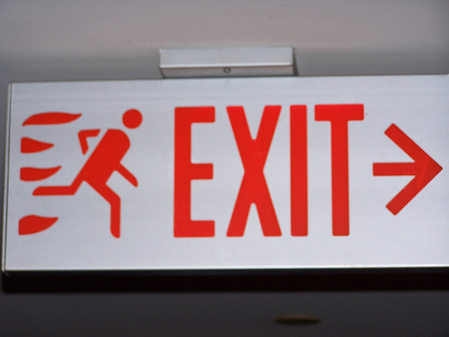
važan hormon - VAZOPRESIN
- zahvaljujući zajedničkom djelovanju njega i testosterona muški mozak postaje osjetljiv na društveno odbacivanje
Kombinacija testosterona, vazopresina s hormonom kortizolom tijela dječaka postaju nabijena energijom, pripremaju ga za reakcije borbe ili bijega

Slide 20

Dječacima- učenje umjesto interneta jednostavno nema smisla
Moguće metode promjene u svrhu dobivanja boljih ocjena su kazne i nagrađivanja

Slide 21
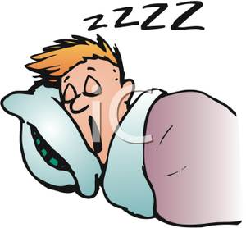

Slide 22
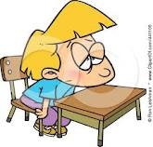
POSPANOST I DOSADA
11- 12 godina- mijenjanje sata za spavanje
-ostaju duže budni, ali i duže spavaju
Dosada, samo gluma ili nešto više?
---> centar za ugodu tinejdžera gotovo umrtvljen u usporedbi s tim područjima u odraslih i djece
---> veliko zanimanje za filmove sa agresivnim sadržajem i krvavim prizorima

Slide 23
GLEDANJE SVIJETA KROZ MUŠKE NAOČALE
utjecaj hormona priprema za agresivna i teritorijalna ponašanja
Istraživanja su pokazala da dječaci u pubertetu:
obična i neutralna lica doživljavaju kao neprijateljskija, ili kao neprijateljska
ljutita lica kod dječaka pobuđuju borbeni duh

Slide 24


preobrazba lice i glas ---> mijenjanje izraza dječakova lica i načini na koje doživljava tuđe izraze lica

Slide 25
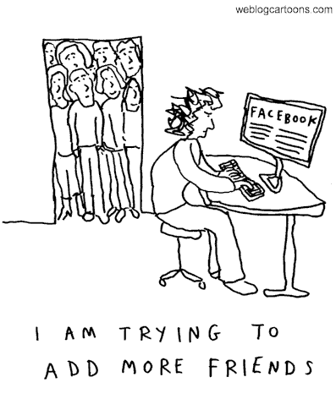
DOBRO IZGLEDATI I SAČUVATI UGLED
Dječaci su osjetljivi na suptilnu, a ponekad i ne suptilnu informaciju koju dobivaju od svojih vršnjaka
Komplimenti i kritike u vremenu prije puberteta se ne odražavaju previše na dječake, ali u ovom periodu to itekako djeluje na njihove moždane krugove
Prihvaćanje od strane društva je jako bitno

Slide 26
ISKLJUČIVANJE
povećanje estrogena kod djevojčica i povećanje testosterona kod dječaka utječe na razlike u slušnoj osjetljivosti u njihovim mozgovima
glavna razlika: muški mozak neke jednostavne zvukove, poput pozadinskih šumova obrađuje na drugačiji način
Nizozemski istraživači
Dečkima - gotovo nemoguće pratiti živahne i melodične razgovore većeg broja djevojčica

Slide 27
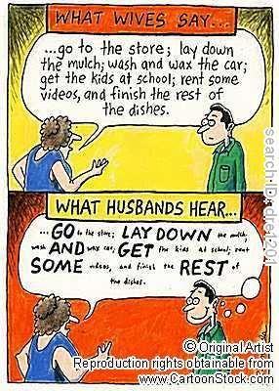

Slide 28
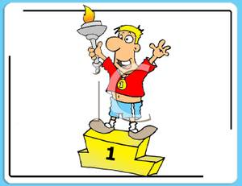
POBJEDNIK UZIMA SVE
testosterona ---> vazopresina, kortizola i dopamina-pobjeda---> stanje opijenosti
Gubitak-razine kemikalija dobrog raspoloženja opadaju-dječaci mrzovoljni duži vremenski period

Slide 29
ŠIRITELJI NOVIH ZAMISLI U DRUŠTVU
Neslaganje sa stavovima roditelja-pozivanje na novo doba
Nesmotreno ponašanje tinejdžera-velika potreba za odvajanjem i neovisnošću poteškoće i problemi o kojima dječaci ne razmišljaju
Istraživanja govore- u mozgovima tinejdžera kad se nalaze u skupini javljaju se uzbuđenje i emocionalno ushićenje zbog kojih su još više spremni izlagati se opasnosti

Slide 30


